Slide 1
УГОЛОК КЛАССНОГО РУКОВОДИТЕЛЯ
Сивкова Светлана Геннадьевна
МАОУСОШ №41 г. Томска

Slide 2
ЗАДАЧИ ВОСПИТАТЕЛЬНОЙ РАБОТЫ
Познавательная
Обогащение представлений учащихся об окружающей действительности, формирование потребности в образовании, содействие интеллектуальному развитию.
Трудовая
Формирование уважительного отношения к материальным ценностям как средствам для существования человека, содействие созданию, сохранению и приумножению материальных ценностей.
Общественная
Содействие социализации школьников, включение в жизнь страны и активную общественно-полезную деятельность Актуализация правового воспитание учащихся, уважения к законам.
Ценностно-ориентировочная
Формирование рационального осмысления общечеловеческих и социальных ценностей мира, осознания личной причастности к миру во всех его проявлениях, осознание своего я.
Художественная
Развитие чувственного мироощущения, потребности в прекрасном, способности к художественному мышлению, реализация индивидуальных способностей
Спортивно-оздоровительная
Формирование здорового образа жизни, физическое развитие и совершенствование учащихся
Свободное общение
Организация взаимообогащающего досуга учащихся: работа по сплочению и развитию коллектива, воспитанию чувства товарищества, доброжелательного отношения друг к другу, культуры человеческого общения

Slide 3
ЗАПОВЕДИ КЛАССНОГО РУКОВОДИТЕЛЯ
Классный руководитель – автор своей программы, системы, методов, своего класса.
Главная цель воспитания – счастливый человек.
Не ищи волшебной палочки: воспитание должно быть системным.
Люби детей! Защити их любовью и правдой!
Не ври!
Постоянно ищи в ребенке богатство его души.
Научи детей думать и любить.
Дари себя детям!
Знай, к чему стремишься!
Ни дня без новизны!
Воспитывай, опираясь на природу ученика.
Дорожи доверием своих воспитанников, береги ребячьи тайны, никогда не предавай своих детей.
Учитель учит других до тех пор, пока учится сам!

Slide 4
ВОСПИТАНИЕ
Воспитание — важнейший процесс, важнейшая функция любого общества. Это социальный процесс, складывающийся из целенаправленного влияния на поведение и деятельность человека и активности личности как субъекта этого процесса.
На современном этапе воспитание должно выполнять 3 функции:
1. Социальная функция. Это урегулирование отношений между поколениями, разрешение конфликтов и противоречий в семье, школе, обществе.
2. Культурологическая функция. Сохранение, воспроизводство, передача культуры своего народа, народов других стран. Приобщение к национальной культуре ребенка через культуры других стран.
3. Гуманитарная функция. Социальная защита ребенка, его творческих сил, оказание помощи в развитии личности.
Основной воспитательной задачей является:
- организаторско - педагогическая деятельность, направленная на конкретного ученика, на развитие его личностно-творческих качеств;
- коррекция и устранение отрицательных свойств личности;
- выявление ребенком своих особенностей;
- развитие у него общечеловеческих ценностей на основе участия в коллективных творческих делах;
- приобщение к мировой культуре, участие в спортивных и трудовых делах школы.

Slide 5
ЗАКОНЫ ЖИЗНИ КЛАССА
Закон уважения.
Закон дружбы.
Закон ответственности.

Slide 6
ТЕМАТИКА РОДИТЕЛЬСКИХ СОБРАНИЙ
Сентябрь
1.О задачах на новый учебный год
2.Выборы родительского комитета класса.
3. «Особенности подросткового возраста»
Ноябрь
1. Итоги 1 четверти
2. «Роль семьи в развитии моральных качеств подростка»
Январь
1.Итоги первого полугодия.
2.Психологические и возрастные особенности подростка
3. Эмоциональные проблемы учащихся
Апрель
1. Итоги третей четверти
2. «Вызывающее поведение подростков: как реагировать и что делать»
Май
1. Об итогах учебного года.
2. Организация летнего отдыха детей.

Slide 7
ДОРОГИЕ РОДИТЕЛИ!
Вы хотите быть успешными в воспитании своих детей? Добиться успеха вам, вероятно, помогут следующие советы:
Дети учатся тому, чему их учат.
Пытаясь воспитать у детей определённые душевные качества, нужно помнить, что родительский пример в этом деле незаменим.
Большинство из тех благородных моральных качеств, которые мы хотели бы видеть в наших детях, должны быть Частью ежедневной жизни.
Следует приучать ребёнка к самоконтролю.
Нельзя наказывать ребёнка, не уяснив, каковы были его намерения.
Наибольшая неразбериха с наказаниями возникает из-за неудачных попыток родителей правильно очертить границы дозволенного.
Не существует менее эффективного средства воспитания, нежели раздражение и гнев. Давая волю своему гневу, взрослые теряют уважение детей.
Высшее достоинство родителей состоит в умении взглянуть на мир глазами ребёнка, попытаться почувствовать то, что чувствует он.
Помните, что некоторые вещи в жизни гораздо важнее, чем успехи в учёбе. Одна из них – самооценка человека, его отношение к себе.
Во многих случаях компромисс и переговоры – лучшие формы взаимоотношений между родителями и детьми.

Slide 8
РАБОТА С ТРУДНЫМИ ДЕТЬМИ
Постоянный контроль за посещением занятий, за выполнением домашних заданий, за успеваемостью учащихся.
Вовлечение данных учащихся в кружки, в различные мероприятия.
Организация дополнительных занятий по некоторым предметам с целью повышения успеваемости.
Индивидуальные беседы на воспитательные темы.
Беседы с родителями данных учащихся.
Посещение на дому.
Привлечение школьного психолога к работе с трудными учащимися.
Приглашение учащихся на беседу с заместителями директора школы по УВР.
Приглашение родителей на беседу с заместителями директора школы по УВР.
Приглашение на Совет профилактики.
Направление документов на КДН.

Slide 9
НАПРАВЛЕНИЕ ДЕЯТЕЛЬНОСТИ:ОБЩЕНИЕ.
Для успеха в жизни культура общения с людьми гораздо важнее, чем обладание талантом.
Задача классного руководителя.
Способствовать развитию индивидуальности школьника (интересов, склонностей, личностных качеств, внутренних мотивов и целей), признание личности каждого в коллективе.
Мои социальные роли.
Я - одноклассник
Я - ученик
Я - лидер
Я - сын (дочь)
Я - гражданин
Я - потребитель.
Кто я? Какой я?
Мотивы поведения; последствия ошибочного поведения, предвидение последствий.

Slide 10
ВОПРОСЫ ДЛЯ ОБСУЖДЕНИЯ
1. Я в коллективе: Взаимоотношения в классе; Бесконфликтное общение; Забота, внимание; деликатность, этикет. 2. Я ученик: Отношение к учёбе; Взаимоотношения с педагогами; Этикет, уважение, ответственность. 3. Я сын (дочь): Роль семьи в жизни человека; Моя роль в семье; Взаимоотношения с родителями; Эмпатия, любовь. | 4. Я гражданин: Деятельность созидательная и разрушительная; Мои права, мои обязанности; От шалости к преступлению; Отношение к воинской обязанности; Долг, честь, уважение к своей стране, законам, языку. 5. Я потребитель: Отношение к материальным ценностям; Неприкосновенность к чужой собственности; Цена в системе ценностей. 6. Я лидер: Кто такой лидер? Участие в социальных проектах; Лидерские качества, способы и приёмы их развития; Самооценка и рефлексия;

Slide 11
ЛИЧНОСТНЫЕ КАЧЕСТВА
Эмпатия – умение видеть и понимать мир глазами других людей, воспринимать их с их же позиции и способность сказать об этом.
Доброжелательность – умение чувствовать и показывать людям своё доброжелательное отношение.
Аутентичность – умение быть естественным в отношениях, не скрываться за масками и ролями, способность быть самим собой.
Конкретность – отказ от общих рассуждений, умение говорить чётко и ясно о своих переживаниях, мнениях.
Инициативность – склонность к деятельной позиции в отношениях с людьми, способность устанавливать контакты, активно бороться за дела, не дожидаясь других.
Непосредственность – умение говорить и действовать напрямую.
Открытость – умение открыть свой внутренний мир другим, искренность готовность говорить о своих мыслях и чувствах.
Принятие чувств – отсутствие страха при непосредственном соприкосновении со своими чувствами и чувствами других людей.
Конфронтация – противоборство, противопоставление, столкновение интересов, умение пойти на конфронтацию с целью объяснения истинных и подлинных отношений.
Самопознание – умение быть автором своей самооценки, исследование себя в своей жизни, в отношениях с людьми.

Slide 12
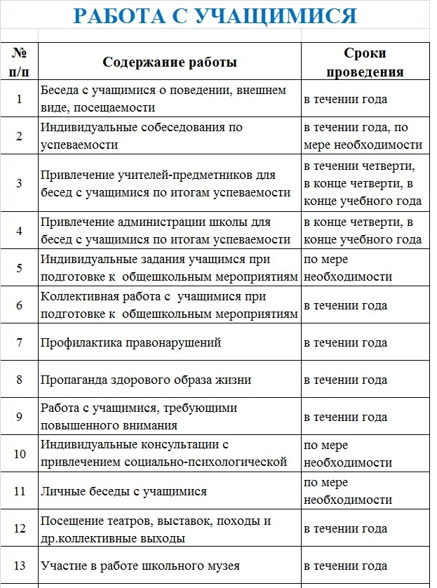
РАБОТА С УЧАЩИМИСЯ

Slide 13
ПРАВИЛА ЖИЗНИ В КЛАССНОМ КОЛЕКТИВЕ
Настойчивость в учёбе, труде, спорте.
Относиться к окружающим, помня золотое правило: не делай людям того, чего не желаешь себе.
Относиться к людским недостаткам терпимо.
Хочешь иметь успех – выгляди так, как будто ты его имеешь.
Добросовестно относиться к учёбе.
Не опаздывать в школу и не пропускать занятия!
Добросовестно относиться к своим поручениям.
Не отказывать в помощи одноклассникам.
Соблюдать порядок и чистоту в классе и школе.
Нужно жить весело, содержательно, быть активным, творчески подходить к любому делу.
Дорожите дружбой, помните - мы коллектив!

Slide 14
ОСНОВНЫЕ ВИДЫ ДЕЯТЕЛЬНОСТИ
познавательная
игровая
творческая
спортивная
коммуникативная (общение)
досуг
допрофессиональная

Slide 15
ОСНОВНЫЕ ФОРМЫ ДЕЯТЕЛЬНОСТИ
классные часы
конкурсы, соревнования, творческие мероприятия
экскурсии, походы
поисковая деятельность
благотворительные мероприятия

Slide 16
ПРИНЦИПЫ ЖИЗНЕДЕЯТЕЛЬНОСТИ КЛАССНОГО КОЛЛЕКТИВА
Познай себя – это интересно!
Сотвори себя – это необходимо!
Утверди себя – это возможно!
Прояви себя – это реально!

Slide 17
ФОРМЫ РАБОТЫ С РОДИТЕЛЯМИ
Индивидуальные формы работы:
1. Индивидуальные консультации по инициативе родителей и классного руководителя.
2. Посещение ребенка на дому
Групповые формы работы:
1. Родительские собрания
2. Круглый стол
3. Дискуссии

Slide 18
ЦИКЛОГРАММА РАБОТЫ КЛАССНОГО РУКОВОДИТЕЛЯ
ЕЖЕДНЕВНО:
1. Работа с опаздывающими и выяснение причин отсутствия уча­щихся.
2. Организация питания учащихся.
3. Организация дежурства по школе.
4. Индивидуальная работа с учащимися.
ЕЖЕНЕДЕЛЬНО:
1. Проверка дневников учащихся.
2. Проведение мероприятий в классе (по плану).
3. Работа с родителями (по ситуации).
4. Работа с учителями-предметниками (по ситуации).
5. Встреча со школьным врачом, медсестрой по справкам о болезни учащихся.
КАЖДЫЙ МЕСЯЦ:
1. Посещение уроков в своем классе.
2. Консультации у школьного психолога.
3. Встреча с родительским активом.
4. Совещание по планированию работы (по графику).

Slide 19
ЦИКЛОГРАММА РАБОТЫ КЛАССНОГО РУКОВОДИТЕЛЯ
ОДИН РАЗ В ЧЕТВЕРТЬ:
1. Оформление классного журнала по итогам четверти.
2. Семинар (учеба) классных руководителей.
3. Анализ выполнения плана работы за четверть, коррекция плана воспитательной работы на новую четверть.
4. Проведение родительского собрания.
ОДИН РАЗ В ГОД:
1. Проведение открытого мероприятия.
2. Оформление личных дел учащихся.
3. Анализ и составление плана работы класса.
4. Статистические данные класса (1 сентября).

Slide 20
РАБОТА КЛАССНОГО РУКОВОДИТЕЛЯ В ОБЕСПЕЧЕНИИ ЗДОРОВЬЯ
- изучает особенности развития детей;
- выясняет наследственные и хронические заболевания ребенка;
- проводит тестирование на выявление психического состояния ребенка, особенностей характера и темперамента;
- совместно со школьным врачом и родителями составляет личную программу закаливания, физических и дыхательных упражнений, помогает ребенку организовать режим жизни;
- помогает врачам и участвует в проведении диспансеризации учеников;
- ведет работу по профилактике заболеваний, проводит «физкультминутки»;
- проводит беседы о личной гигиене человека;
- ведет антиалкогольную пропаганду;
- проводит профилактическую работу по предупреждению детского дорожного травматизма, несчастных случаев;
- организует спортивные соревнования, игры на воздухе;
- пропагандирует здоровый образ жизни.

Slide 21
ВЗАИМОСВЯЗЬ С СЕМЬЯМИ УЧАЩИХСЯ
Изучает семью, ее воспитательные возможности, атмосферу семейного воспитания:
исходя из единых (школа-семья) взаимных нравственных позиций, вырабатывает единые педагогические требования к учащимся;
осуществляет индивидуальную работу с родителями, привлекая их к участию во внеклассной работе;
проводит систематическую работу по повышению педагогической культуры родителей.
Классный руководитель должен обладать информацией:
состояние семейно-бытовых условий ученика;
состояние его здоровья;
положение в классе;
о внешкольных интересах и увлечениях;
общественных поручениях;
любимых и нелюбимых предметах;
отношение к школе, к учителям, родителям, товарищам;
уровень воспитанности учащихся своего класса;
стремление к самосовершенствованию, самовоспитанию.

Slide 22
РАБОТА С КЛАССНЫМ КОЛЛЕКТИВОМ
организует дежурство учащихся на переменах;
прививает навыки трудового воспитания, организуя участие учащихся в генеральных уборках школы и классного помещения, прививает навыки производственного труда;
привлекает детей к борьбе за выполнение правил для учащихся и правил внутреннего распорядка;
развивает и принимает участие в работе органов самоуправления в классе, тактично направляет работу лидеров, помогает учащимся выполнять поручения;
проводит «часы общения» с целью формирования у детей коммуникативной культуры;
проводит праздники, организует вечера, встречи с интересными людьми, с людьми разных профессий;
участвует со своим классом в общешкольных, районных, городских мероприятиях.

Slide 23
РАБОТА С ВНЕШКОЛЬНЫМИ УЧРЕЖДЕНИЯМИ
изучает воспитательные возможности внешкольных учреждений;
определяет виды и формы совместной работы;
ориентирует учащихся в выборе коллективов внешкольных учреждений с учетом их интересов и склонностей;
выявив индивидуальные интересы ребят, помогает им в решении их проблем, в выборе кружков, секций, клубов;
расширяет познавательный и культурный кругозор учащихся через экскурсии, встречи, посещение кино, театров;
перед проведением внеклассной работы вне школы проводить инструктаж учащихся по технике безопасности, соблюдению правил дорожного движения и расписывается в журнале инструктажа.

